Slide 1
Chào mừng các em đến với tiết Toán

Slide 2
non
Ong
học
việc
The little bee

Slide 3
13 - 7 = ?
A. 6
B. 7
C. 5
D. 4

Slide 4
A. 6
B. 7
C. 4
D. 3

Slide 5
14 - 6 ? 7
A. <
B. >
C. =

Slide 6
Toán
Bài toán về nhiều hơn,
ít hơn một số đơn vị( Tiết 1)
Notes:
Bài giảng được thiết kế bởi: Phạm Duyên

Slide 8
Bài giải:
Số bông hoa màu vàng là:
6 + 3 = 9 (bông)
Đáp số: 9 bông hoa

Slide 9
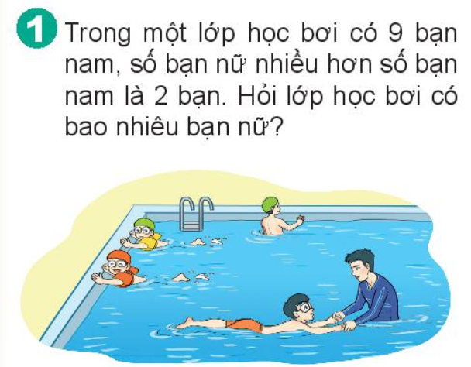
9
2
11
11

Slide 10
14
+
5
19
19

Slide 11
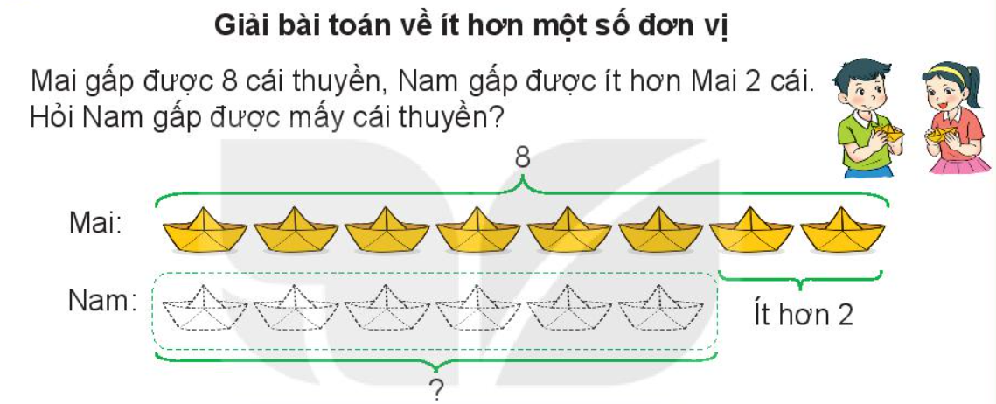

Slide 12
Bài giải:
Số thuyền Nam gấp được là:
8 - 2 = 6 (cái)
Đáp số: 6 cái thuyền

Slide 13
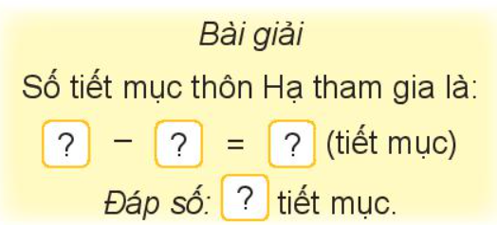
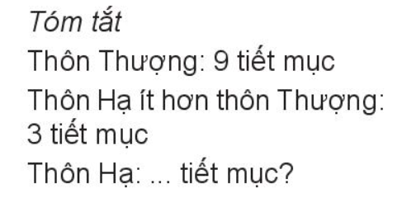
9
3
6
6

Slide 14
CHÀO TẠM BIỆT

